Slide 1
Jong CD&V – Lentetop 2019 Mens en informatietechnologie: opportuniteiten benutten, risico’s vermijden
frank.robben@mail.fgov.be
@FrRobben
https://www.frankrobben.be
https://www.ksz.fgov.be
https://www.ehealth.fgov.be

Slide 2
Wie ben ik ?
Opleiding
rechten
ICT & ICT auditing
management & personal coaching
Beroepservaring
wetenschappelijk onderzoeker KU Leuven (1985-nu)
adviseur Minister van Sociale Zaken en Eerste Minister (1986-1991)
bedenker, oprichter en nadien CEO van
Kruispuntbank Sociale Zekerheid (1991-nu)
Fedict (2000-2001)
eHealth-platform (2008-nu)
lid van de Gegevensbeschermingsautoriteit (1991-nu)
CEO Smals vzw (2004-nu)
Meer info op https://www.frankrobben.be

Slide 3
Structuur van de uiteenzetting
Centrale uitdaging
Voorbeelden
eGezondheid
G-Cloud
sociale bescherming
Digitale ‘slimme samenleving’
voorbeelden, megatrends, enkele reflecties
impact op grondrechten
private initiatieven tot zelfregulering
nood aan overheidsregulering ?
besluit
Bestaand kader inzake gegevensbescherming
juridisch
organisatorisch

Slide 4
Centrale uitdaging
Hoe opportuniteiten van moderne technologieën wel benutten, maar negatieve effecten maximaal vermijden ?
Vereist
voortdurende risico-analyse
aard van risico
kans dat het zich voordoet
impact als het zich voordoet
risicobeheersingsmaatregelen
by design
multidisciplinair
responsabilisering van zowel
gebruiker van nieuwe technologieën
personen waarover mbv nieuwe technologieën gegevens worden verwerkt (zie bijvoorbeeld https://www.ikbeslis.be/)

Slide 5
Voorbeeld: eGezondheid

Slide 6
Enkele evoluties in gezondheidszorg
Meer chronische zorg (vs louter acute zorg)
Zorg op afstand (monitoring, bijstand, raadpleging, diagnose, operatie , …), oa thuiszorg
Mobiele zorg
Geïntegreerde, multidisciplinaire en transmurale zorg
Patiëntgerichte zorg en empowerment van de patiënt
Snel evoluerende kennis => nood aan betrouwbaar en gecoördineerd kennisbeheer en –ontsluiting
Dreiging van te tijdrovende administratieve processen
Degelijke ondersteuning van het gezondheidszorgbeleid en –onderzoek vergt degelijke, geïntegreerde en geanonimiseerde informatie
Grensoverschrijdende mobiliteit

Slide 7
Deze evoluties vereisen …
Samenwerking tussen alle actoren in de gezondheidszorg
Efficiënte en veilige elektronische communicatie tussen alle actoren in de gezondheidszorg
Kwaliteitsvolle, specialisme-overschrijdende elektronische patiëntendossiers
Zorgplannen en zorgtrajecten
Geoptimaliseerde administratieve processen
Technische en semantische interoperabiliteit
Waarborgen inzake
informatieveiligheid
bescherming van de persoonlijke levenssfeer
naleving van het beroepsgeheim van de zorgverstrekkers

Slide 8
Gegevensdeling bevordert ook …
Kwaliteit van de zorgverlening en patiëntveiligheid
vermijden van verkeerde zorgen en geneesmiddelen
onverenigbaarheid tussen geneesmiddelen onderling
contra-indicaties tegen bepaalde geneesmiddelen bij een patiënt (bvb. allergieën, aandoeningen, …)
vermijden van fouten bij de toediening van de zorgen en geneesmiddelen
beschikbaarheid van betrouwbare gegevensbanken met informatie over goede behandelingspraktijken en beslissingsondersteunende scripts
Vermijden van onnodig meervoudige onderzoeken => minder belasting voor patiënt en vermijden onnodige meerkosten

Slide 9
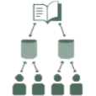
eGezondheid in de praktijk
Summary electronic health record (SumEHR)
Richtlijnen en adviezen online beschikbaar
Medisch
Elektronische voorschriften
Medicatie-schema
Onderzoeks-resultaten en verslagen
Elektronische verwijsbrieven

Slide 10
eGezondheid in de praktijk
Verzekerbaarheids-toestand, tarificatie,
facturatie
Bijwerking van de SumEHR, van het medicatieschema, ...
Adminis-tratief
Aanmaken en versturen van attesten
Registraties
Verslag versturen naar de houder van het GMD

Slide 11
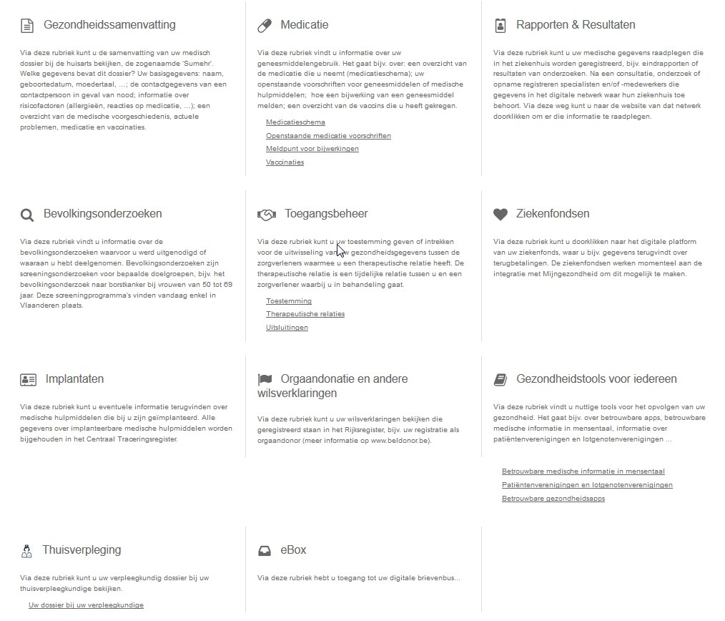
eGezondheid in de praktijk
https://www.mijngezondheid.belgie.be

Slide 12
Basisarchitectuur
Patiënten, zorgverstrekkers
en zorginstellingen
Site FOD VG
Software zorgverlener
Software zorginstelling
DTW
Site RIZIV
DTW
portaal eGezondheid
MyCareNet
DTW
DTW
DTW
Gebruikers
Basisdiensten
eHealth-platform
Netwerk
GAB
GAB
GAB
GAB
GAB
GAB
Leveranciers
Notes:
12
12

Slide 13
10 basisdiensten
Coördinatie van elektronische deelprocessen
Portaal
Geïntegreerd gebruikers- en toegangsbeheer
Beheer van loggings
Systeem voor end-to-end vercijfering
eHealthBox
Timestamping
Codering en anonimisering
Raadpleging van het Rijksregister en van de KSZ-registers
Verwijzingsrepertorium (metahub)

Slide 14
Hubs & Metahub – vroeger

Slide 15
Hubs & Metahub – nu
3. Retrieve data from hub A
A
1: Where can we find data?
2: In hub A and C
4: All data available
3: Retrieve data from hub C
C
B

Slide 16
Gezondheidskluizen
A
InterMed
BruSafe
C
B

Slide 17
Vitalink
Elke actor houdt zijn eigen dossier bij
Maar kan bepaalde onderdelen ervan delen met andere actoren
Voorbeelden
medicatieschema
SumEHR
parameters
journaal
…

Slide 18
Vitalink
Toegang voor zorgverstrekkers
met een “zorgrelatie”
afhankelijk van hun rol
Geen toegang voor
IT-administrators, hoster,..
eHealth-platform
overheid
zonder de actieve medewerking van de houder van de 2e sleutel

Slide 19
Authenticatiemiddelen
Strong
 | eID + PIN-code with connected card reader
 | eID + PIN-code with wireless card reader
 | SIM card with PIN-code
 | Security code via mobile app, user-id + password
 | Security code via SMS, user-id + password
 | Security code on paper (paper token), user-id + password
 | User-id + password
Weak

Slide 20
Besluit
De uitwisseling van gegevens tussen zorgverstrekkers/ instellingen via het hub-metahubsysteem, de gezondheidskluizen en de eHealthBox komt op kruissnelheid (>13,3 miljard uitwisselingen in 2018)
> 75% van de Belgische bevolking heeft zijn geïnformeerde toestemming tot gegevensdeling gegeven
De gezondheidsgegevens zijn geleidelijk ook beschikbaar voor de patiënten => aandacht voor geïntegreerde toegang
Ervaring wordt opgedaan met mobiele gezondsheidsapps

Slide 21
Voorbeeld: G-Cloud

Slide 22
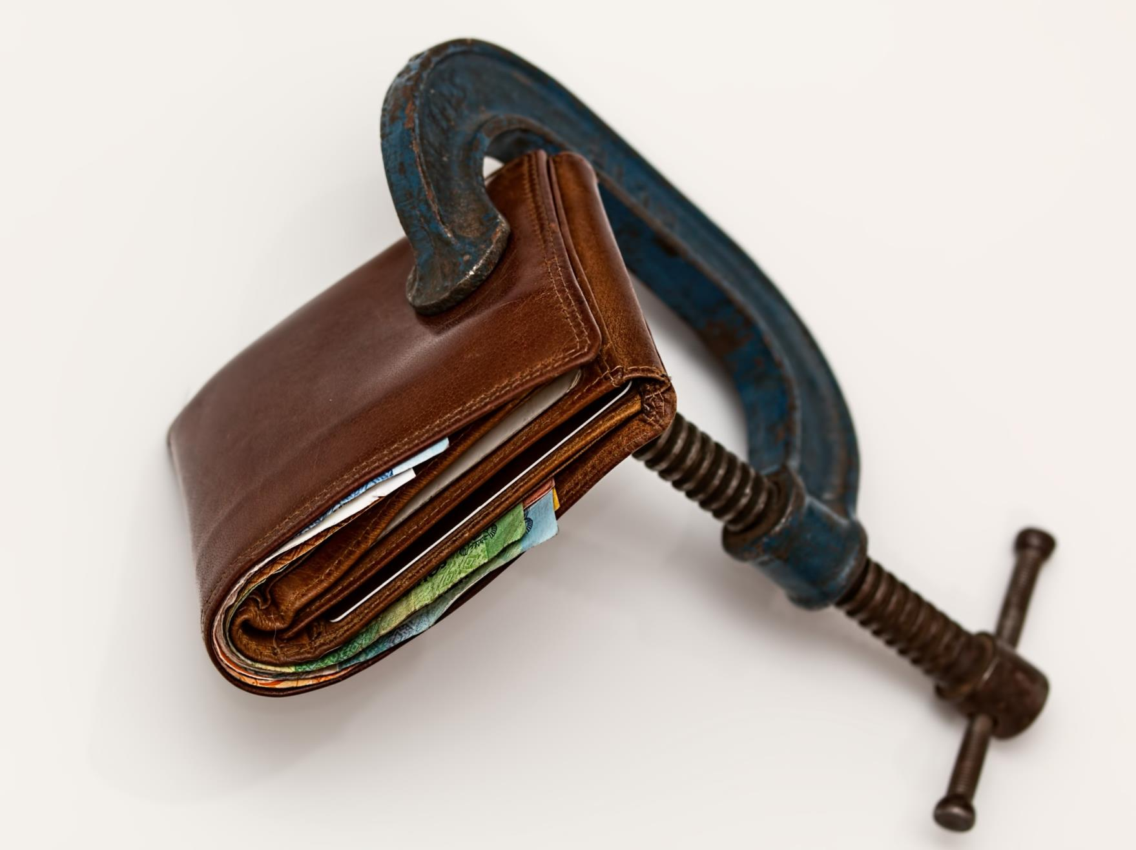
Hoe kosten beheersen en
toch inspelen op opportuniteiten ?

Slide 23
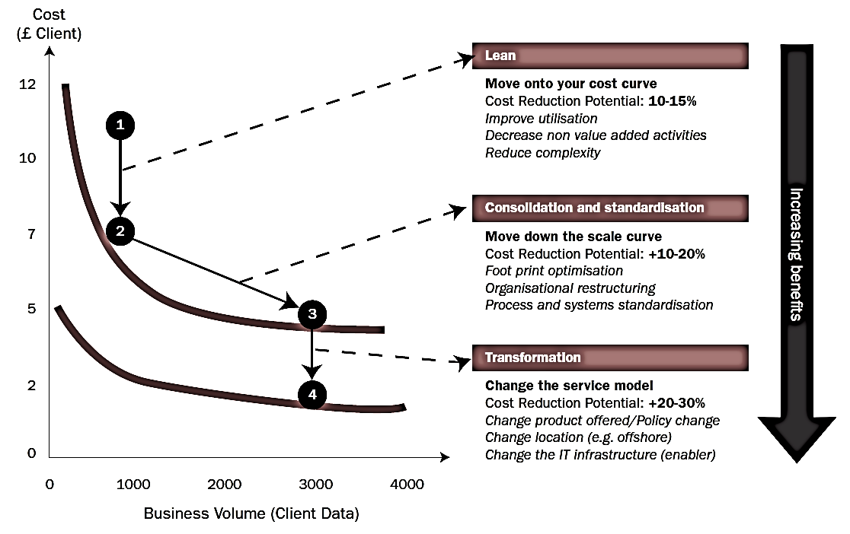
Synergieën – transformatie
Bron: Booz Allen Hamilton

Slide 24
Wat is G-Cloud?
Programma met synergieprojecten
Bevat zowel klassieke diensten als cloud-initiatieven
Voor de overheid
Beheerd door de overheid
Met ruime implicatie van de private sector

Slide 26
Principes van Cloud
IT als dienstverlening: eigen apparatuur en software (gedeeltelijk) vervangen door een dienstverlener
Met behulp van internet technologieën
Zelfbediening: de dienstverlening is volledig geïndustrialiseerd en geautomatiseerd
Onmiddellijk beschikbaar
Schaalbaar en elastisch: de gebruikte capaciteit kan snel toenemen en krimpen (per klant)
Gedeeld: meerdere gebruikers voor schaaleffecten
Op basis van reeël gebruik (meteropnames) - pay per use

Slide 27
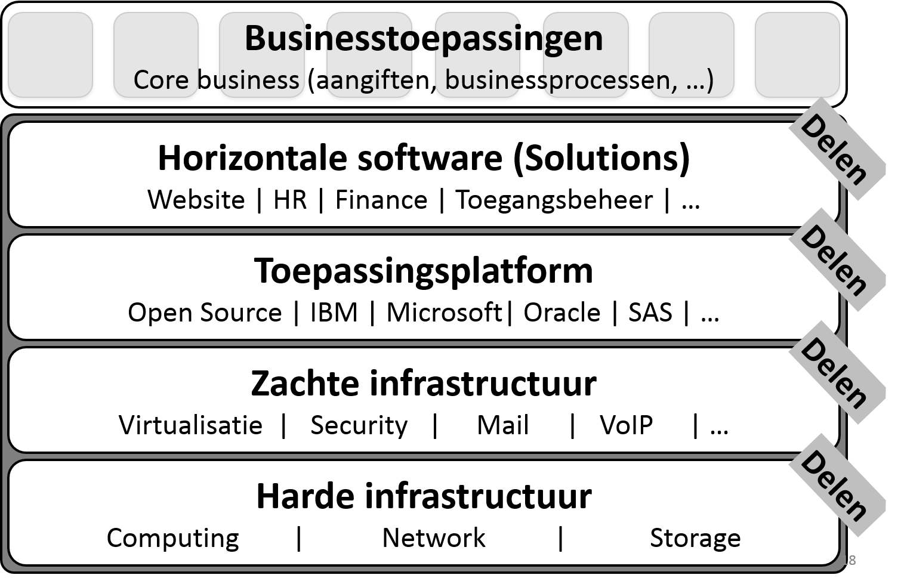
G-Cloud: focus

Slide 28
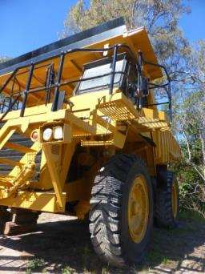
G-Cloud
Schaaleffecten: efficiëntie en hoge kwaliteit / beschikbaarheid
Respect voor confidentialiteit en gegevensbescherming
Meer focus op business en flexibiliteit om te doelen te realiseren

Slide 29
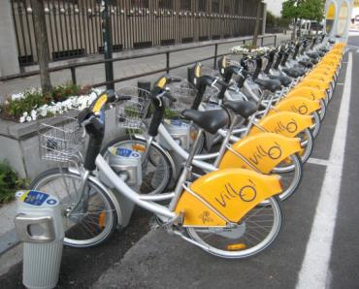
Waarom G-Cloud ?
Groter gewicht
Ten opzichte van leveranciers
Mutualisatie van kennis en resources
Technologische evolutie
sneller beschikbaar voor iedereen

Slide 30
Virtualisatie
Consolidatie
> 70% ‘makkelijke consolidatie’
Eerste stap naar cloud is ‘dematerialisatie’

Slide 31
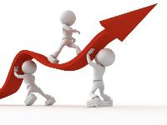
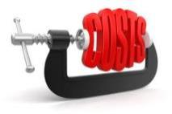
G-Cloud-’producten’
Procurement
Samenwerkingá
Efficiëntieá
Projecten
Synergie
Services
Kostâ
Kwaliteitá
Kennis & Expertise

Slide 32
Cloud deployment models
Hybrid
Public Cloud
Shared
Access/Control
Outsourced Community Cloud (= off-premise)
Community Cloud on-premise
Private Cloud on-premise
Outsourced Private Cloud (= off-premise)
Dedicated
Location
Customer
Service Provider

Slide 33
G-Cloud impact: voorbeelden
Gecentraliseerde licentieonderhandelingen & standaardisatieinitiatief met Microsoft: extra kortingen bekomen op O365 licenties ( ~ 3 M€ jaarlijks voordeel)
chaalvergroting => dalende kostprijs G-Cloud diensten: compute -12%, storage -40% in 9 maanden tijd
Inventaris van opdrachtcentrales ➔ hergebruik van opdrachtencentrales op grote schaal

Slide 34
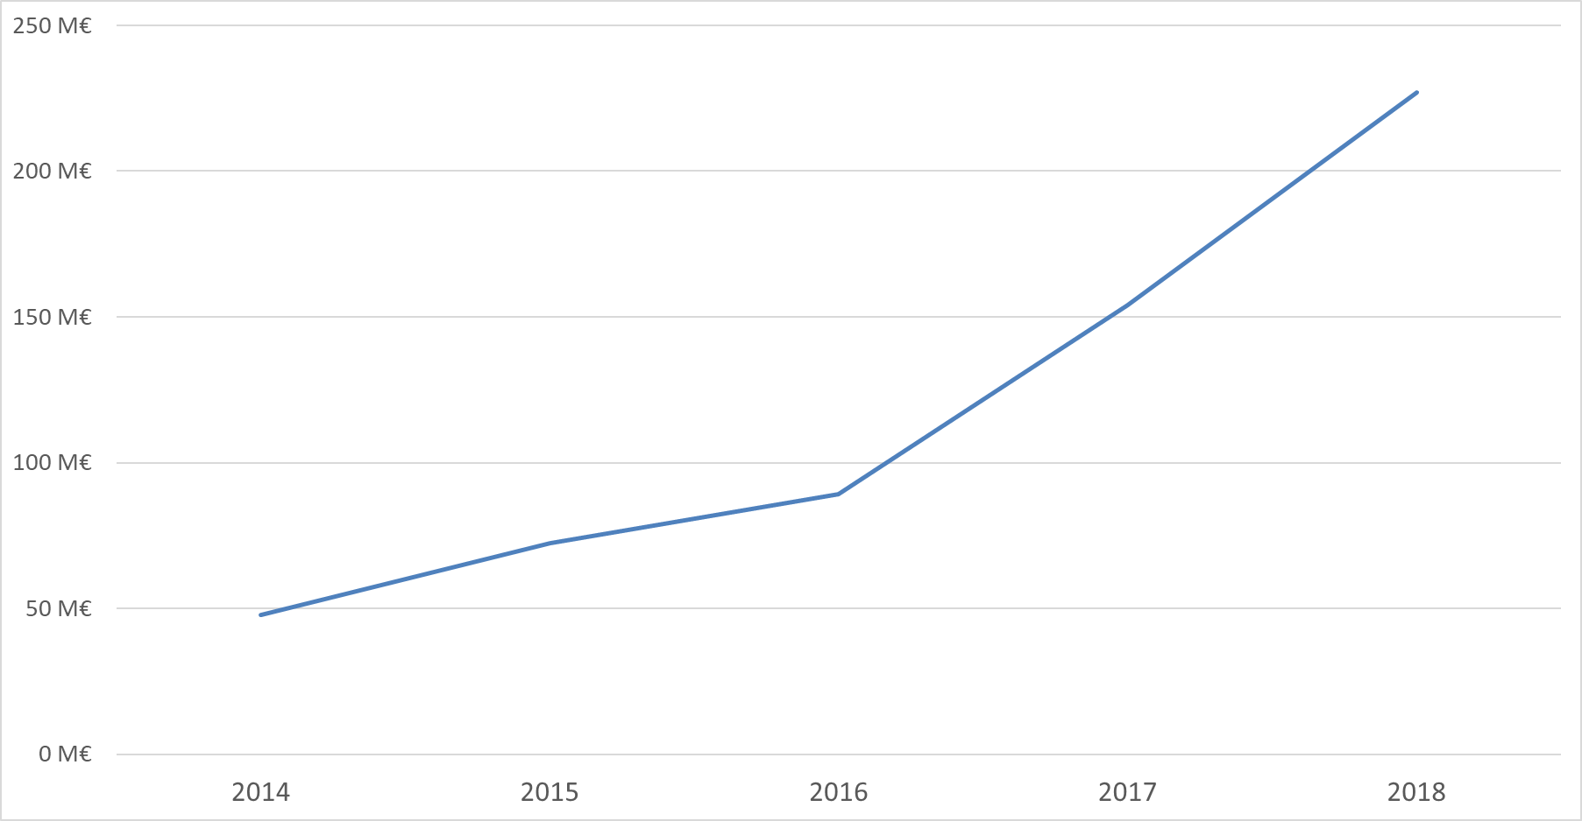
Volume hergebruik van contracten

Slide 35
G-Cloud impact: voorbeelden
Unified Communications – telefonie, mail, chat, conferencing
lokale voordelen: NWOW, betere/snellere communicatie tussen medewerkers
globale voordelen: standaardisatie, vlottere communicatie tussen overheidsdiensten
veel interesse: 15+ overheidsinstellingen ingestapt
Communities / kennisdeling
kennisuitwisseling via diverse fora met IT-managers/personeel
gemengde beheerteams (cross-institutioneel)
Sharepoint Online / BeConnected als ondersteunend platform

Slide 36
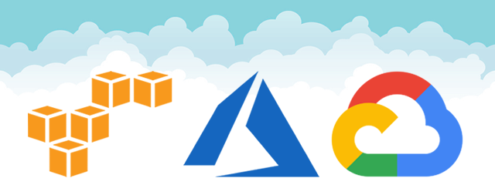
Opkomst van (public) cloud
Amazon vs Microsoft vs Google
Globaal standpunt van overheid noodzakelijk
public cloud policy
gebaseerd op informatieclassificatie
met gepast organisationele, tehcnische en contractuele maatregelen
hybride aanpak

Slide 37
Public cloud - aandachtspunten
Longitudinale confidentialiteit van persoonlijke data
nood aan sluitende longitudinale bescherming van persoonlijke data (encryptie)
in alle stadia van verwerking (in motion, at rest & in use)
Performante en continue beschikbaarheid van toepassingen en gegevens
Makkelijk migratie van toepassingen en gegevens
In regel met GDPR

Slide 38
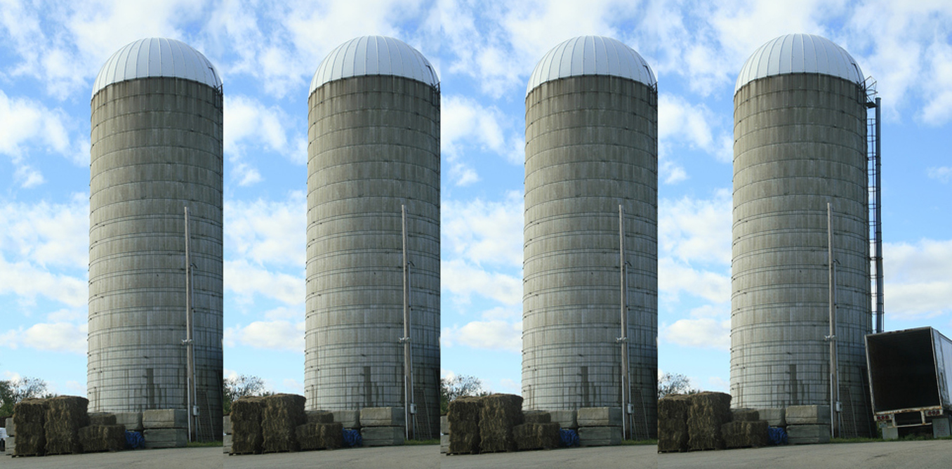
Evolutie
Van afgescheiden silo’s
‘Kom naar mijn portaal, mijn toepassingen’

Slide 39
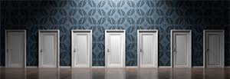
Evolutie
Naar ‘no wrong door’
Overheid wordt ecosysteem van diensten (API)
Data wordt de spil van dienstverlening (data at the center)

Slide 40
Voorbeeld: sociale bescherming

Slide 41
Verwachtingen burgers & ondernemingen
Effectieve sociale bescherming
Geïntegreerde diensten
afgestemd op hun concrete situatie, waar mogelijk gepersonaliseerd
aangeboden bij evenementen die zich voordoen tijdens hun levenscyclus (geboorte, school, werk, verhuis, ziekte, pensioen, overlijden, start van een onderneming, …)
over overheidsniveaus, overheidsdiensten en private instanties heen
Afgestemd op de eigen processen
Met een minimum aan kosten en administratieve formaliteiten
Zo mogelijk automatisch verstrekt

Slide 42
Verwachtingen burgers & ondernemingen
Met actieve inbreng van de gebruiker (zelfbediening - zelfsturing - opvolging)
Steeds up to date
Performant en gebruiksvriendelijk aangeboden
Betrouwbaar, veilig en permanent beschikbaar
Via de kanalen van hun keuze (elektronisch, mobiel elektronisch, telefonisch, rechtstreeks contact, …)
Met respect voor de bescherming van hun persoonlijke levenssfeer

Slide 43
Wensen overheid
Burgers en ondernemingen die tevreden zijn omdat ze een dienstverlening krijgen die voldoet aan hun verwachtingen
Maximaliseren van de effectiviteit van het beleid
Kostenbeheersing voor alle betrokkenen
Optimaliseren van de efficiëntie van de werking van de overheidsdiensten en de private instanties met opdrachten van algemeen belang
Vermijden en bestrijden van fraude
Degelijke ondersteuning van het beleid
Bevorderen van de sociale inclusie

Slide 44
Actoren in sociale sector
> 220.000 werkgevers
> 1.000.000 zelfstandigen
> 11.300.000 burgers
2.000 instanties actief bij de inning van bijdragen voor of bij het beheer, de uitvoering of de toekenning van
de sociale verzekeringen (ziekteverzekering, werkloosheidsverzekering, pensioenen, gezinsbijslagen, …) in alle stelsels (werknemers, zelfstandigen, ambtenaren)
de sociale bijstand (leefloon, tegemoetkomingen aan gehandicapten, …)
de aanvullende voordelen voorzien in CAO’s
1.000 instanties actief bij het beheer, de uitvoering of de toekenning van
sociale voordelen voorzien door andere overheidsniveaus dan de federale overheid (gemeenten, steden, provincies, gewesten, gemeenschappen, …)
afgeleide rechten toegekend op basis van het sociaal statuut van de begunstigde (belastingdiensten, vervoersmaatschappijen, openbare-nutsbedrijven, sociale huisvestingsmaatschappijen, …)

Slide 45
Gekozen model (°1990)
Organisatie van een procesoptimalisatie en goed beveiligde en efficiënte elektronische gegevensuitwisseling tussen tal van autonome actoren
Met respect voor hun autonomie en de hen toebedeelde opdrachten
Zonder massale centrale opslag van persoonsgegevens
Met het oog op een geïntegreerde elektronische dienstverlening die beantwoordt aan de verwachtingen van de gebruikers (burgers, ondernemingen, beroepsbeoefenaars, …)
Op basis van gemeenschappelijke principes inzake
modellering, inzameling, beheer en uitwisseling van informatie
beveiliging van informatie en bescherming van de persoonlijke levenssfeer
Gecoördineerd, gestimuleerd en georganiseerd door de Kruispuntbank van de Sociale Zekerheid (KSZ) als dienstenintegrator

Slide 46
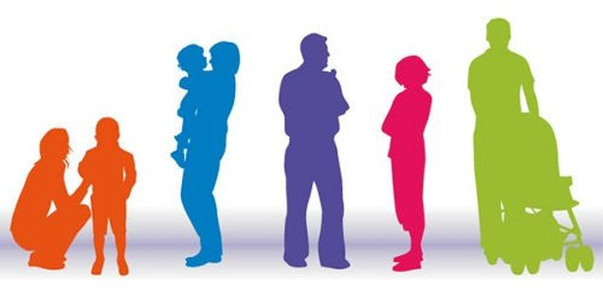
Functioneel: sternetwerk
RSVZ
Nuts-bedrijven
RSZ
VSI
FAMI
FED
Deel-staten
SIGeDIS
POD MI
FOD WASO
OCMW
FOD SZ
RVA
FEDRIS
NIC
RJV
RIZIV
FPD

Slide 47
Technisch: backbone
Internet
R
FedMAN
Gebruikers
R
Isabel
FW
R
…
R
Backbone
FW
FW
FW
FW
FW
R
R
R
R
R
RVA
KSZ
RSVZ
R
R
NIC
…

Slide 48
Kruispuntbank Sociale Zekerheid
Beheerd door de vertegenwoordigers van de verschillende actoren in de sociale sector om
hun vertrouwen te genieten
een klantgerichte werking te waarborgen
Missie
vastleggen van de visie inzake geïntegreerde elektronische dienstverlening in de betrokken sector
vastleggen en promoten van de visie en de gemeenschappelijke basisprincipes inzake informatiebeheer en –veiligheid in de sociale sector
coördineren van de procesoptimalisatie
programma- en projectbeheer

Slide 49
Kruispuntbank Sociale Zekerheid
Missie
vastleggen, implementeren en beheren van het samenwerkingsplatform
technisch: architectuur en standaarden voor veilige uitwisseling van informatie
semantisch: begripsharmonisatie en coördinatie van de aanpassingen van de regelgeving
business logica en orchestratie
bevorderen van dienstengeoriënteerde toepassingen
veranderingsbeheer, vorming en coaching
optreden als trusted third party voor de codering en anonimisering van gegevens

Slide 50
Kruispuntbank Sociale Zekerheid
Missie
beheer van een verwijzingsrepertorium als basis voor de organisatie van de elektronische gegevensuitwisseling tussen de actoren in de sociale sector
inhoud
over welke personen is welke soort informatie waar beschikbaar m.b.t. welke periodes
welke actoren zijn gerechtigd om welke informatie over welke personen in welke omstandigheden te verkrijgen
welke actoren wensen welke informatie over welke personen in welke omstandigheden automatisch te verkrijgen
functies
preventieve toegangscontrole
routering van informatie
automatische mededeling van gewijzigde gegevens

Slide 51
Stand van zaken
Een netwerk met basisdiensten tussen alle openbare en private actoren in de sociale sector, met een veilige verbinding met alle andere relevante overheidsnetwerken, het internet en het interbancair netwerk Isabel
Een unieke identificatiesleutel
voor elke burger, elektronisch leesbaar vanop de elektronische identiteitskaart
voor elke onderneming en elke vestiging van een onderneming
Een coherent gegevensmodel voor de volledige sociale sector
Een onderlinge taakverdeling tussen de actoren in de sociale sector en daarbuiten inzake de inzameling, de validatie, de opslag, het beheer en de elektronische terbeschikkingstelling van informatie in authentieke vorm

Slide 52
Stand van zaken
Met als gevolg een eenmalige inzameling en een multifunctioneel hergebruik van de informatie doorheen de hele sociale sector
220 gestructureerde berichten en een 120 webservices in productie tussen alle op het netwerk aangesloten actoren in de sociale sector
Telkens uitgebouwd na procesoptimalisatie, en in productie gesteld na machtiging van het Informatieveiligheidscomité
Bijna alle rechtstreekse of onrechtstreekse (via burgers of ondernemingen) papieren informatie-uitwisseling tussen actoren in de sociale sector is afgeschaft

Slide 53
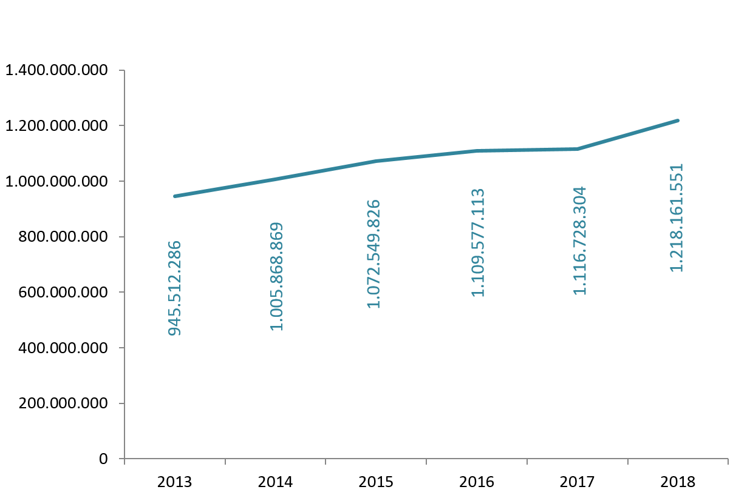
Stand van zaken
22.420.280 verschillende personen zijn ingeschreven in het verwijzingsrepertorium
Elke persoon is gemiddeld gekend bij 13,21 actoren in de sociale zekerheid
268.657.006 'geactiveerde dossiers' in het personenrepertorium op 01/01/2018
1.218.161.551 uitgewisselde berichten in 2018

Slide 54
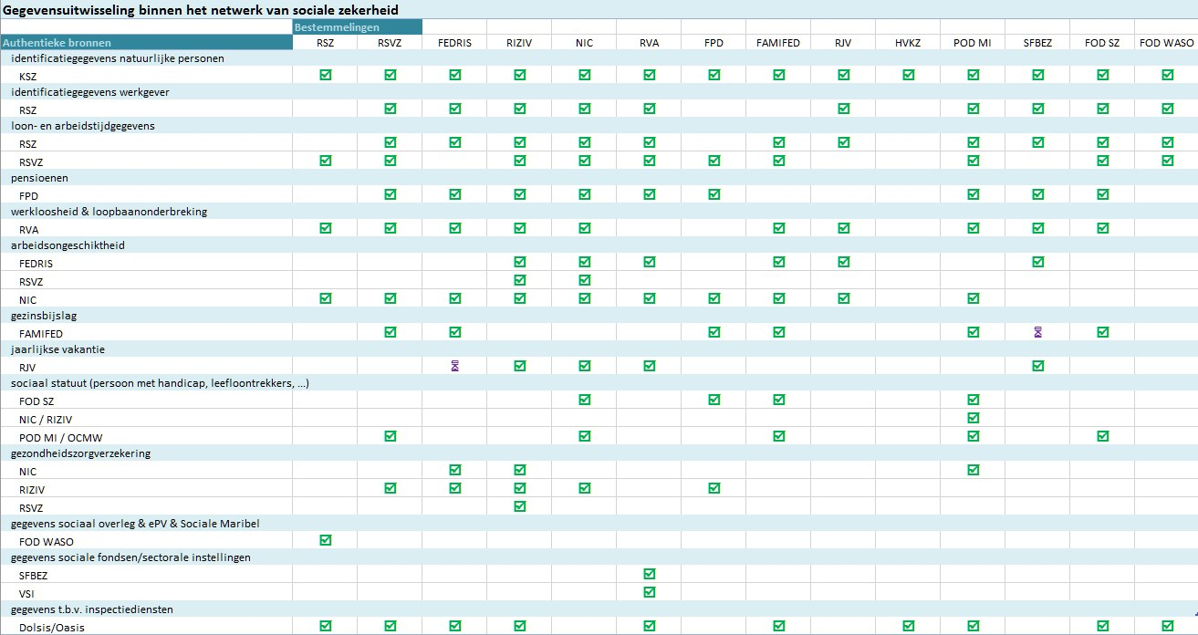
Stand van zaken

Slide 55
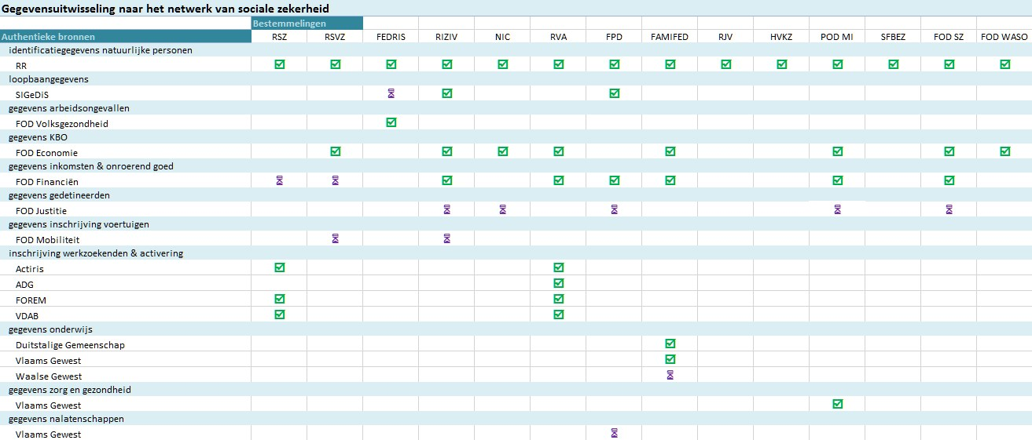
Stand van zaken

Slide 56
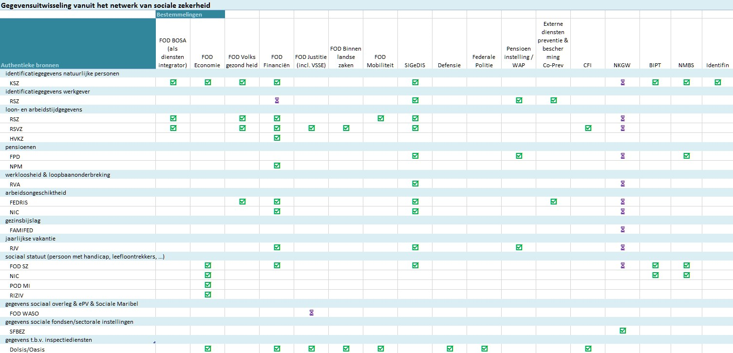
Stand van zaken

Slide 57
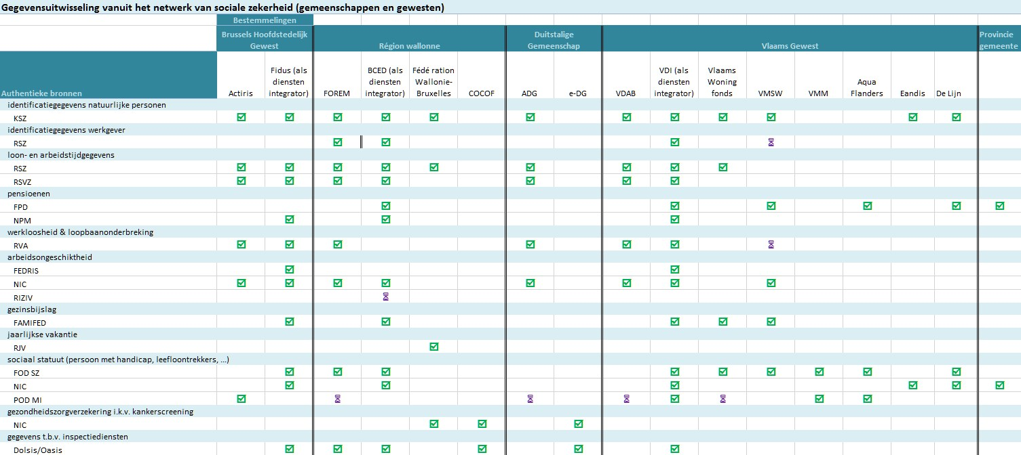
Stand van zaken

Slide 58
Stand van zaken
Portaalomgeving (www.socialsecurity.be) met
informatie over alle aspecten van de sociale zekerheid
elektronische transacties voor burgers, ondernemingen, hun dienstverleners en beroepsbeoefenaars
geharmoniseerde instructies en een beschrijving van het gehanteerde multifunctionele informatiemodel
een persoonlijke pagina voor elke burger, onderneming, dienstverlener en beroepsbeoefenaar
Aantal mobiele toepassingen (apps) voor burgers en ondernemingen, zoals Checkin@work, MyBenefits en Student@work

Slide 59
Stand van zaken
Een datawarehouse arbeidsmarkt en sociale bescherming
opgericht om een doeltreffend antwoord te kunnen bieden op gegevensaanvragen van onderzoeksinstellingen en overheden
oorspronkelijk opgericht op basis van gegevens afkomstig van sociale zekerheidsinstellingen, het rijksregister en het Bisregister en aangevuld aan de hand van zelfgedefinieerde begrippen
in de loop der jaren toename van het aantal instanties die gegevens aanleveren
relevante gegevens van alle actoren in de sociale sector
relevante gegevens afkomstig van andere actoren (vb. FOD Financiën, ADSEI, …)
ondersteuning van de instanties belast met beleidsvoorbereiding en beleidsevaluatie en van de onderzoekers bij de toegankelijkheid van het datawarehouse voor hun ad hoc behoeften
vaststelling van een standaardmethodologie voor de codificatie en de anonimisering van gegevens
uitbreiding van de basisstatistieken, zijnde veel gevraagde statistieken die automatisch worden aangemaakt en verspreid, en raadplegingsmogelijkheid ervan via webtoepassingen
geen inhoudelijk beheer van de gegevens door KSZ

Slide 60
Stand van zaken
Een geïntegreerd, via verschillende kanalen bereikbaar contact center Eranova ondersteund door een customer relationship management tool, en werkend met strikte service level agreements (SLA’s)

Slide 61
Stand van zaken: ondernemingen
> 50 elektronische diensten voor ondernemingen, zowel in de vorm van de uitwisseling van elektronische berichten van toepassing tot toepassing, als in de vorm van onderling geïntegreerde portaaltransacties
50 aangifteformulieren zijn afgeschaft
de resterende elektronische aangifteformulieren zijn gemiddeld teruggebracht tot 1/3 van het aantal rubrieken
de aangiften worden beperkt tot 3 momenten
de onmiddellijke aangifte van aanwerving en ontslag (kan enkel elektronisch)
de driemaandelijkse aangifte van lonen en arbeidstijden (kan enkel elektronisch)
het zich voordoen van een sociaal risico (kan elektronisch of op papier)
in 2018 werden meer dan 25 miljoen elektronische aangiften verricht door de 220.000 werkgevers, waarvan 98 % van toepassing tot toepassing
op basis van een bevraging van het Federaal Planbureau blijkt de last voor de ondernemingen t.g.v. van administratieve formaliteiten in de sociale sector met > 1,7 miljard € per jaar te zijn verminderd

Slide 62
Stand van zaken: burgers
De burgers verkrijgen hun rechten zo veel mogelijk automatisch op basis van de onderlinge elektronische dienstverlening tussen de actoren in de sociale sector
Voor de rechten die niet automatisch kunnen worden verstrekt, worden geïntegreerde elektronische diensten aangeboden via portalen van de actoren in de sociale sector (oa www.socialsecurity.be)
22 diensten zijn operationeel

Slide 63
Stand van zaken: derden
Transactie voor bouwheren op het portaal van de sociale zekerheid
elektronische raadpleging van het feit of een werkgever in orde is met zijn socialezekerheidsverplichtingen en controle van het al dan niet bestaan van een hoofdelijke aansprakelijkheid of een inhoudingsplicht
Transacties voor gemeenten op het portaal van de sociale zekerheid
Communit-e (plus) light : elektronische indiening van een aanvraag tot uitkering voor personen met een handicap bij de FOD Sociale Zekerheid
E-Creabis: online opvraging en, zo nodig, aanmaak van het unieke identificatienummer van de sociale zekerheid in het Rijksregister of de KSZ-registers
elektronische indiening van een pensioenaanvraag (RVP)

Slide 64
Stand van zaken: derden
Transactie voor deurwaarders
vierde weg – sociale notificatie: de openbare of ministeriële ambtenaren worden in de mogelijkheid gesteld om hun berichten en inlichtingen via elektronische weg over te maken
Transactie voor de telecomoperatoren
verificatie van het recht op sociaal telefoontarief
Limosa
eenmalige multifunctionele elektronische melding van alle activiteiten van buitenlandse werknemers, zelfstandigen of stagiairs op Belgisch grondgebied

Slide 65
Digitale ‘slimme samenleving’

Slide 66
Digitale ‘slimme samenleving’
Uitingen
robots
wearables
internet of things (IoT)
virtual & augmented reality
big data
artificial intelligence (AI)
…
Componenten
infrastructuur en devices
gegevens
processen
netwerken

Slide 67
Komt dichtbij
Zelfrijdende auto’s
Zorgrobots
e-Coaches
AI
in gezondheidszorg
in rechtspraak

Slide 68
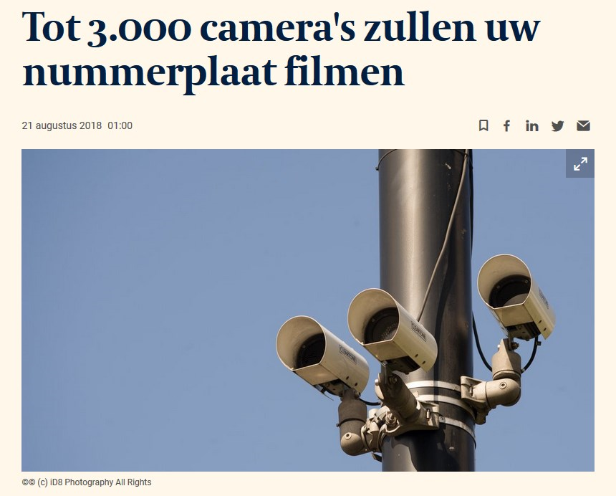
Komt dichtbij

Slide 69
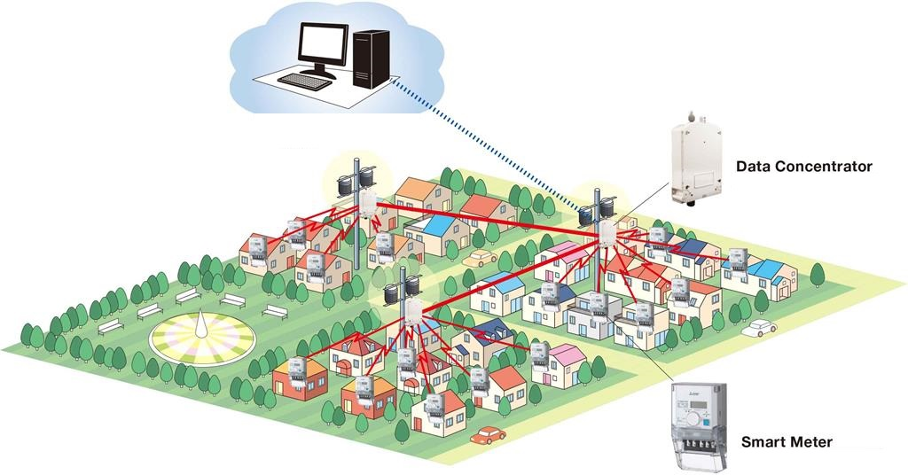
Komt dichtbij

Slide 70
Megatrends
Convergentie
nanotechnologie
biotechnologie
informatietechnologie
cognitieve technologie
Biologische organismen kunnen gemakkelijk technologisch worden gemanipuleerd
Technologische innovaties krijgen eigenschappen die we voorheen alleen associeerden met levende wezens

Slide 71
Zitten we nog aan het stuur ?
Decentrale autonome organisatie (DAO) en algoritmische bedrijven
organisatie die wordt gerund door regels gecodeerd als computerprogramma's, de zogenaamde smart contracts, die worden gehandhaafd op een blockchain
nadat een DAO is gestart, kan die zichzelf beheren omdat smart contracts mensen vervangen
algoritmische bedrijven maken snellere en slimmere beslissingen door gebruik te maken van adaptieve algoritmes in hun beheer van gebeurtenissen en in hun operaties
Programmeerbare economie
wereldwijde integratie van DAO’s en algoritmische bedrijven die de productie en consumptie van goederen en diensten ondersteunt

Slide 72
Zitten we nog aan het stuur ?
Informatieluchtbel (Eli Pariser)
resultaat van een gepersonaliseerde zoekopdracht, waarbij een algoritme selectief probeert te bepalen welke informatie de gebruiker zou willen zien, gebaseerd op informatie over die gebruiker (zoals locatie, eerder klikgedrag en zoekgeschiedenis)
systemen stemmen dus hun resultaten af op de gebruiker
gebruikers krijgen hierdoor geen informatie te zien die hun eigen standpunt tegenspreekt
zo worden gebruikers geïsoleerd in hun eigen culturele of ideologische luchtbel

Slide 73
Reflecties
Domein met veel potentieel van ‘dual-use’, zowel goedaardig als kwaadaardig
Complexiteit van algoritmes bemoeilijkt begrip van resultaat
Algoritmes en robots verhogen schaal qua inzetbaarheid => hogere impact (positief en negatief)
De schaal en snelheid van de evolutie is dermate groot dat onvoorziene gevolgen een hoger risico vormen
Digitale reuzen (Google, Amazon, Facebook, Apple, Microsoft, Snap, Alibaba, Tencent, …) met enorm overwicht deinen uit
omzet groter dan BBP van veel landen
impact bij alle burgers
verwaarloosbare fiscale bijdrage
algemene attitude om lokale verzuchtingen naast zich neer te leggen
klassieke nationale regelgeving is absoluut niet effectief
Hoe onze burgers beschermen ?

Slide 74
Impact op verschillende grondrechten
Recht op persoonlijke levenssfeer
Recht op menselijke waardigheid
Recht op eigendom (op gegevens, op materiële goederen in virtuele wereld, …)
Vrijheid van meningsuiting
Toegang tot het recht en recht op een eerlijk proces
Bescherming tegen discriminatie
Heldere aansprakelijkheidsregelingen
…

Slide 75
Impact op recht op persoonlijke levenssfeer
Aantal basisbeginselen blijven valabel
doelbinding
proportionaliteit
transparantie
informatieveiligheid
Gratis gebruiksmogelijkheden maakt gebruiker tot product door nood aan financiering uit hergebruik voor andere doeleinden
Informed consent niet meer werkzaam als mogelijke rechtsbasis
Notes:
Zie Canadese privacy commissie over informed consent: https://www.priv.gc.ca/en/opc-actions-and-decisions/research/explore-privacy-research/2016/consent_201605/

Slide 76
Big data
Aantal methoden van risicobeheersing zijn niet meer werkzaam, bv. pseudonimisering en anonimisering
X
X
X
Notes:
Het doorknippen van relaties tussen entiteiten is geen voldoene oplossing door netwerk van achterliggende data

Slide 77
Private initiatieven tot zelfregulering
Voorbeelden
Asilomar AI principles: https://futureoflife.org/ai-principles/
Montréal Declaration: https://www.montrealdeclaration-responsibleai.com/the-declaration
Ethical OS: https://ethicalos.org
Zonder meer positief dat private initiatieven ontstaan met betrekking tot ethische vragen rond nieuwe technologieën
Vertrouwen in de nieuwe technologieën wordt beschouwd als een vereiste voor hun succes
Zal de industrie voldoende zelfregulerend werken ? niet afdoende aangetoond op basis van recent verleden

Slide 78
Ethische AI principes
Moral machines
Well-being
Autonomy
Privacy
Knowledge
Democracy
Responsi-bility
Justice
https://www.montrealdeclaration-responsibleai.com/the-declaration

Slide 79
Voorgestelde ethische AI principes
Well-being: the development of AI should ultimately promote the well-being of all sentient creatures
Autonomy: the development of AI should promote the autonomy of all human beings and control, in a responsible way, the autonomy of computer systems
Justice: the development of AI should promote justice and seek to eliminate all types of discrimination, notably those linked to gender, age, mental/physical abilities, sexual orientation, ethnic/social origins and religious beliefs

Slide 80
Voorgestelde ethische AI principes
Privacy: the development of AI should offer guarantees respecting personal privacy and allowing people who use it to access their personal data as well as the kinds of information that any algorithm might use
Knowledge: the development of AI should promote critical thinking and protect us from propaganda and manipulation
Democracy: the development of AI should promote informed participation in public life, cooperation and democratic debate
Responsibility: the various players in the development of AI should assume their responsibility by working against the risks arising from their technological innovations

Slide 81
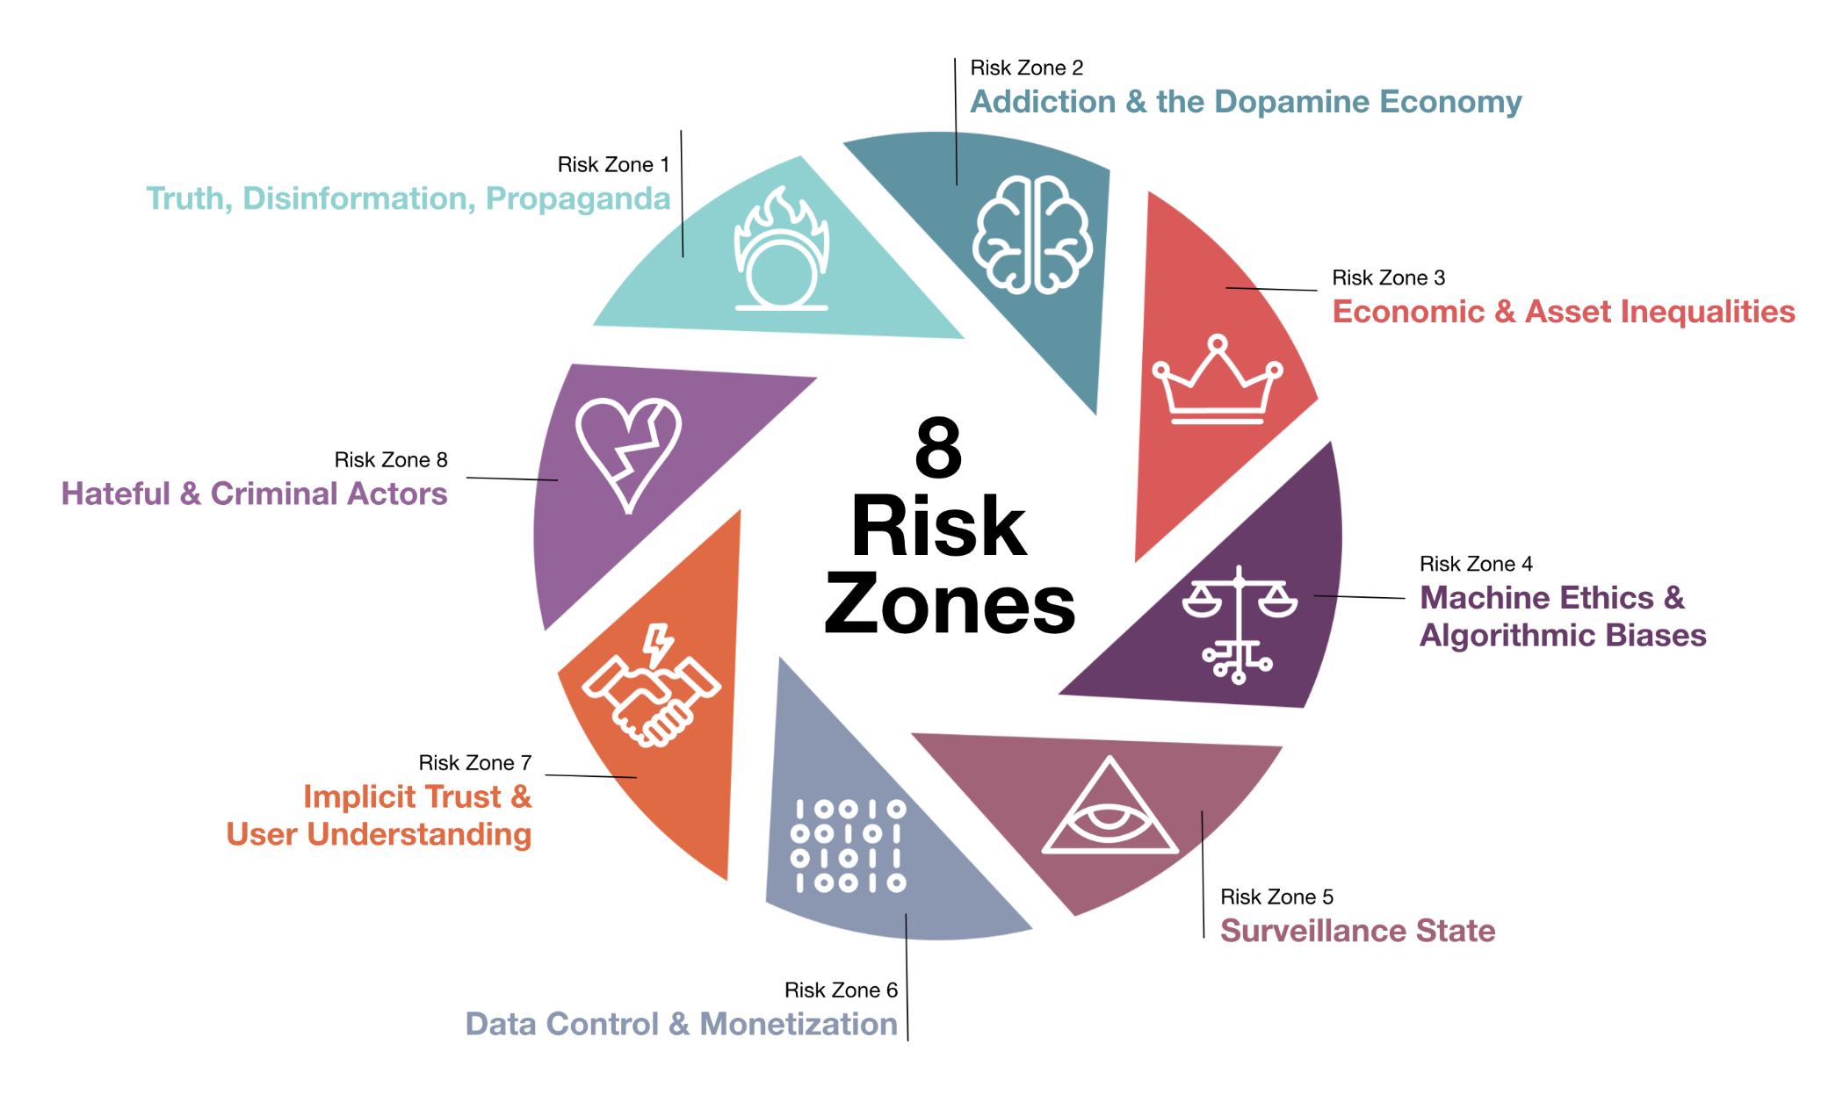
Reflectie rond 8 risicozones
https://ethicalos.org

Slide 82
Truth, disinformation, propaganda
what type of data do users expect you to accurately share, measure or collect ?
how could bad actors use your tech to subvert or attack the truth? what could potentially become the equivalent of fake news, bots or deepfake videos on your platform ?
how could someone use this technology to undermine trust in established social institutions, like media, medicine, democracy, science ?
could your tech be used to generate or spread misinformation to create political distrust or social unrest ?
imagine the form such misinformation might take on your platform; even if your tech is meant to be apolitical in nature, how could it be co-opted to destabilize a government ?

Slide 83
Addiction & dopamine economy
does the business model behind your chosen technology benefit from maximizing user attention and engagement - i.e., the more, the better ? if so, is that good for the mental, physical or social health of the people who use it? what might not be good about it ?
what does ‘extreme’ use, addiction or unhealthy engagement with your tech look like ? what does ‘moderate’ use or healthy engagement look like ?
how could you design a system that encourages moderate use ? can you imagine a business model where moderate use is more sustainable or profitable than always seeking to increase or maximize engagement?
if there is potential for toxic materials like conspiracy theories and propaganda to drive high levels of engagement, what steps are being taken to reduce the prevalence of that content ? is it enough ?

Slide 84
Economic & asset inequalities
who will have access to this technology and who won’t ? will people or communities who don’t have access to this technology suffer a setback compared to those who do ? what does that setback look like ? what new differences will there be between the ‘haves’ and ‘have-nots’ of this technology ?
what asset does your technology create, collect, or disseminate (eg gigs, a virtual currency, health data, deep AI) ? who has access to this asset ? who has the ability to monetize it ? is the asset (or profits from it) fairly shared or distributed with other parties who help create or collect it ?
are you using machine learning and robots to create wealth, rather than human labor ? if you are reducing human employment, how might that impact overall economic well-being and social stability ?
are there other ways your company or product can contribute to our collective economic security, if not through employment of people ?

Slide 85
Machine ethics & algorythmic biases
does this technology make use of deep data sets and machine learning ? if so, are there gaps or historical biases in the data that might bias the technology ?
have you seen instances of personal or individual bias enter into your product’s algorithms ? how could these have been prevented or mitigated ?
is the technology reinforcing or amplifying existing bias ?
who is responsible for developing the algorithm ? is there a lack of diversity in the people responsible for the design of the technology ?
how will you push back against a blind preference for automation (the assumption that AI-based systems and decisions are correct, and don’t need to be verified or audited) ?
are your algorithms transparent to the people impacted by them ? is there any recourse for people who feel they have been incorrectly or unfairly assessed ?

Slide 86
Surveillance state
how might a government or military body utilize this technology to increase its capacity to surveil or otherwise infringe upon the rights of its citizens ?
what could governments do with the data you’re collecting about users if they were granted access to it, or if they legally required or subpoenaed access to it ?
who, besides government or military, might use the tools and data you’re creating to increase surveillance of targeted individuals ? Whom would they track, why - and do you want your tech to be used in this way ?
are you creating data that could follow users throughout their lifetimes, affect their reputations, and impact their future opportunities ? will the data your tech is generating have long-term consequences for the freedoms and reputation of individuals ?
whom would you not want to use your data to surveil and make decisions about individuals, and why not? what can you do to proactively protect this data from being accessible to them ?

Slide 87
Data control & monetization
do your users have the right and ability to access the data you have collected about them ? how can you support users in easily and transparently knowing about themselves what you know about them ?
if you profit from the use or sale of user data, do your users share in that profit ? what options would you consider for giving users the right to share profits on their own data ?
could you build ways to give users the right to share and monetize their own data independently ?
what could bad actors do with this data if they had access to it ? what is the worst thing someone could do with this data if it were stolen or leaked ?
do you have a policy in place of what happens to customer data if your company is bought, sold or shut down?

Slide 88
Implicit trust & user understanding
does your technology do anything your users don’t know about, or would probably be surprised to find out about? if so, why are you not sharing this information explicitly - and what kind of backlash might you face if users found out ?
if users object to the idea of their actions being monetized, or data being sold to specific types of groups or organizations, though still want to use the platform, what options do they have ? is it possible to create alternative models that build trust and allows users to opt-in or opt-out of different aspects of your business model moving forward ?
are all users treated equally ? if not - and your algorithms and predictive technologies prioritize certain information or sets prices or access differently for different users - how would you handle consumer demands or government regulations that require all users be treated equally, or at least transparently unequally ?

Slide 89
Hateful & criminal actors
how could someone abuse your technology to bully, stalk, or harass other people ?
what new kinds of ransomware, theft, financial crimes, fraud, or other illegal activity could potentially arise in or around your tech ?
do technology makers have an ethical responsibility to make it harder for bad actors to act ?
how could organized hate groups use your technology to spread hate, recruit, or discriminate against others ? what does organized hate look like on your platform or community or users ?
what are the risks of your technology being weaponized ? what responsibility do you have to prevent this ? how do you work to create regulations or international treaties to prevent the weaponizing of technology ?

Slide 90
Zijn private initiatieven voldoende ?
Aantal internationale of supranationale organisaties en landen nemen initiatieven
EU adviesorganen
European Group on Ethics and Science: brede algemene scope waarvan ICT er maar één is, geen permanente aandacht voor ICT
zie http://ec.europa.eu/research/ege/index.cfm
European AI Alliance
zie https://ec.europa.eu/digital-single-market/en/european-ai-alliance
UK: Centre for data ethics and innovation
zie https://www.gov.uk/government/consultations/consultation-on-the-centre-for-data-ethics-and-innovation
Soortgelijk initiatief te overwegen ? of impact verwerven in EU adviesorganen ?

Slide 91
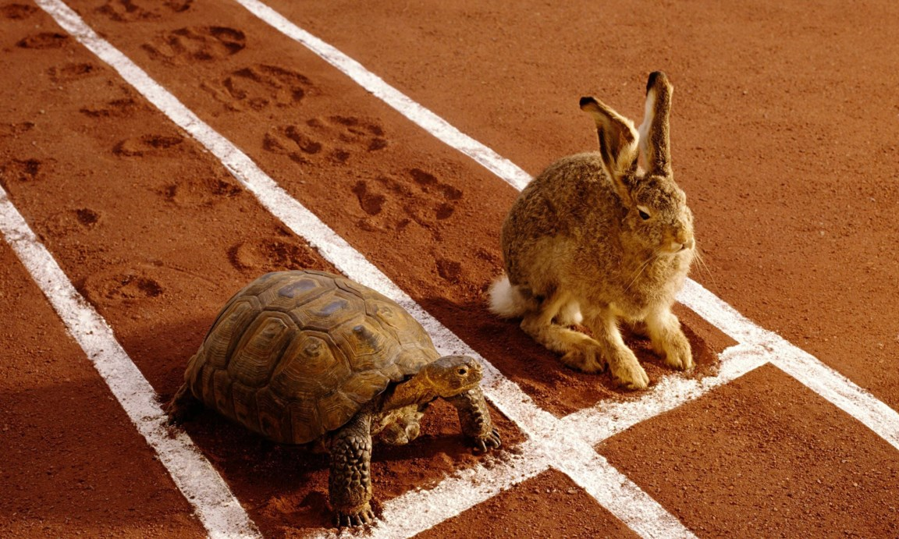
Is ‘slim’ reguleerbaar ?

Slide 92
Is ‘slim’ reguleerbaar ?
Matthew Scherer - REGULATING ARTIFICIAL INTELLIGENCE SYSTEMS: RISKS, CHALLENGES, COMPETENCIES, AND STRATEGIES -Harvard Journal of Law & Technology

Slide 93
Is ‘slim’ reguleerbaar ?
Moeilijkheid om AI te definiëren
AI is vaak autonoom en werkt op creatieve wijze (bv. reinforcement learning) => mogelijke negatieve gevolgen zijn moeilijk tot niet voorzienbaar
Kan AI in bepaalde omstandigheden zo gaan werken dat er geen controle meer op bestaat of kan bestaan ?
AI-initiatieven kunnen quasi onopgemerkt starten, kunnen verspreid zijn over meerdere staten, of zijn gebeurlijk onmogelijk in hun werking te doorgronden

Slide 94
Basisprincipes eventuele regulering
Opportuniteiten benutten, risico’s vermijden
Internationale regeling en handhaving
Duurzame, technologieneutrale regeling
Eerder organisatorische systeembenadering dan snel verouderende inhoudelijke principes (‘moral machines’)
Nadruk op by design aanpak

Slide 95
Doorgedreven gebruik vergt door- gedreven beschermingsmaatregelen
Tussenkomst onafhankelijke Trusted Third Party (TTP)
Geïsoleerd netwerk Opdrachtgevers enkel toegang tot inzichten, niet tot data
Resultaten tijdelijk in quarantaine tot validatie op afwezigheid bias
Geavanceerde ‘privacy enhancing technologies’ …
Doorgedreven
Bescherming
Standaard
Bescherming
Matige
Bescherming
Weinig gevoelig - beperkt Uiterst gevoelig - massaal
Notes:
Baten van AI en BI kunnen enkel bereikt worden wanneer 1) massaal veel gegevens kunnen worden onderzocht 2) uit een diversiteit aan bronnen. Het is quasi onmogelijk is om dergelijke datasets te anonimiseren/pseudonimiseren. Dat zou wel kunnen indien de onderzoekers over geen enkele extrene bron zouden beschikken. In realiteit bestaan die bronnen wel, en zodra men zelfs maar een beperkte dataset geeft voor een individu dat zich in een geanonimiseerde verzameling bevindt, is het vaak mogelijk om het individu te identificeren. In een scenario waarbij men massaal, longitudinaal en diverse data combineert, zullen ook in een geanonimiseerde dataset veel individuen kunnen geïdentificeerd worden.
Op zich moet dit geen reden zijn om de voordelen van AI aen BI af te zweren. Alleen dienen er maatregelen genomen te worden die in verhouding staan tot dit massaal gebruik. Zo zouden we voor medische data in dit scenario kunnen denken aan een entiteit die dergelijke analyses als opdracht heeft, die geen eigen business belang heeft, die zijn netwerk technisch isoleert van de buitenwereld (de technologie is beschikbaar), intern PET technologieën hanteert (bv. geavanceerde encryptie), wetenschappelijke comités heeft die er bv. methodologisch over waken dat geen bias ontstaat, en processen heeft die rigoureus de analyses en de vrijgave van de resultaten controleren. Dit is gewoon een illustratie van het idee dat bij buitengewone mogelijkheden ook buitengewone maatregelen horen die dienen ontworpen in functie van wat men wil.
Hierbij houden we er rekening mee dat eens data hun gecontroleerde omgeving hebben verlaten, het bijzonder moeilijk wordt om zeker te zijn van hun verdere lot.

Slide 96
Mogelijke aspecten van regulering
Verplichtingen voor aanbieders
by design maatregelen, zoals
middelen van regie door gebruikers
motivering bij beïnvloeding van gedrag
aanmoediging van menselijk contact
verantwoordelijkheid voor algoritmes/resultaat
transparantie over algoritmes en open source
mogelijkheid tot controle
mogelijkheid tot aanpassing
quid complexiteit ?
kwaliteit van de gegevens
data destruction policies
bewaking door onafhankelijk ethicus
Notes:
Open source is niet zaligmakend. De broncode kan dermate complex zijn dat het onbegrijpbaar is voor derden.

Slide 97
Mogelijke aspecten van regulering
Rechten van betrokkenen
permanente sensibilisering en vorming tot verantwoord gebruik
recht op transparantie
nieuwe rechten (zie voorstel Rathenau Instituut in rapport aan Raad van Europa: https://www.rathenau.nl/nl/digitale-samenleving/mensenrechten-het-robottijdperk)
recht niet gemeten, geanalyseerd of gecoacht te worden
recht op betekenisvol menselijk contact

Slide 98
Mogelijke aspecten van regulering
Informatieveiligheid
gebruikers- en toegangsbeheer
(dynamische her)vercijfering
in motion
at rest
in use
bescherming van integriteit van infrastructuur, netwerken, gegevens en processen
auditeerbaarheid
vermijden van onrechtmatig gebruik (intentioneel of niet, door externen en internen)
periferiebeveiliging
immuniteit van systemen
beroep op trusted third party

Slide 99
Besluit
Naast de enorme potentiële voordelen van een digitale ‘slimme samenleving’ is er aandacht nodig voor ongewenste of onbedoelde negatieve effecten
Door private initiatieven uitgewerkte ethische kaders kunnen inspireren
Het leeuwendeel van de toepassingen zal multinationaal zijn
best ageren binnen een internationaal of supranationaal kader
beleid uitwerken om invloed te hebben op de multinationele actoren
Een gedetailleerde inhoudelijke juridische regeling is noch mogelijk, noch wenselijk

Slide 100
Besluit
‘Sandbox’ waar zowel technologische, ethische als juridische impact van innovatie kan worden getoetst ?
Officieel observatorium dat kan helpen de risico’s en de potentiële negatieve gevolgen van de digitale ‘slimme’ samenleving op te vangen ?
Nieuw beleidsdomein om dit fenomeen samenhangend en effectief op te vangen (Europees Commissaris van ‘digitale multinationals’) ?
Parallel met farma-industrie ?
goedkeuringsproces van algoritmes
‘testing’ fase

Slide 101
Bestaand kader gegevensbescherming

Slide 102
Juridisch
Europees
Algemene Verordening Gegevensbescherming 2016/679 (GDPR)
Belgisch
wet van 3 december 2017 tot oprichting van de Gegevensbeschermingsautoriteit
decreet van de Vlaamse Gemeenschap van 18 juni 2018 houdende aanpassing van decreten aan de AVG
wet van 30 juli 2018 betreffende de bescherming van natuurlijke personen met betrekking tot de verwerking van persoonsgegevens
wet van 5 september 2018 tot oprichting van het Informatieveiligheidscomité
Voor een overzicht, zie https://www.frankrobben.be/infotheque/regulation-on-data-protection/

Slide 103
Organisatorisch
Gegevensbeschermingsautoriteit
eerstelijnsdienst
kenniscentrum
inspectiedienst
geschillenkamer
reflectieraad
Regionale toezichthoudende autoriteiten
Vlaamse Toezichtscommissie
Brussel
Wallonië
Federaal Informatieveiligheidscomité met normatieve bevoegdheid
kamer sociale zekerheid en gezondheid
federale kamer
Voor meer informatie, zie https://www.frankrobben.be/wp-content/uploads/2018/09/20181018.pptx

Slide 104
frank.robben@mail.fgov.be
@FrRobben
https://www.frankrobben.be
https://www.ksz.fgov.be
https://www.ehealth.fgov.be

